Slide 1
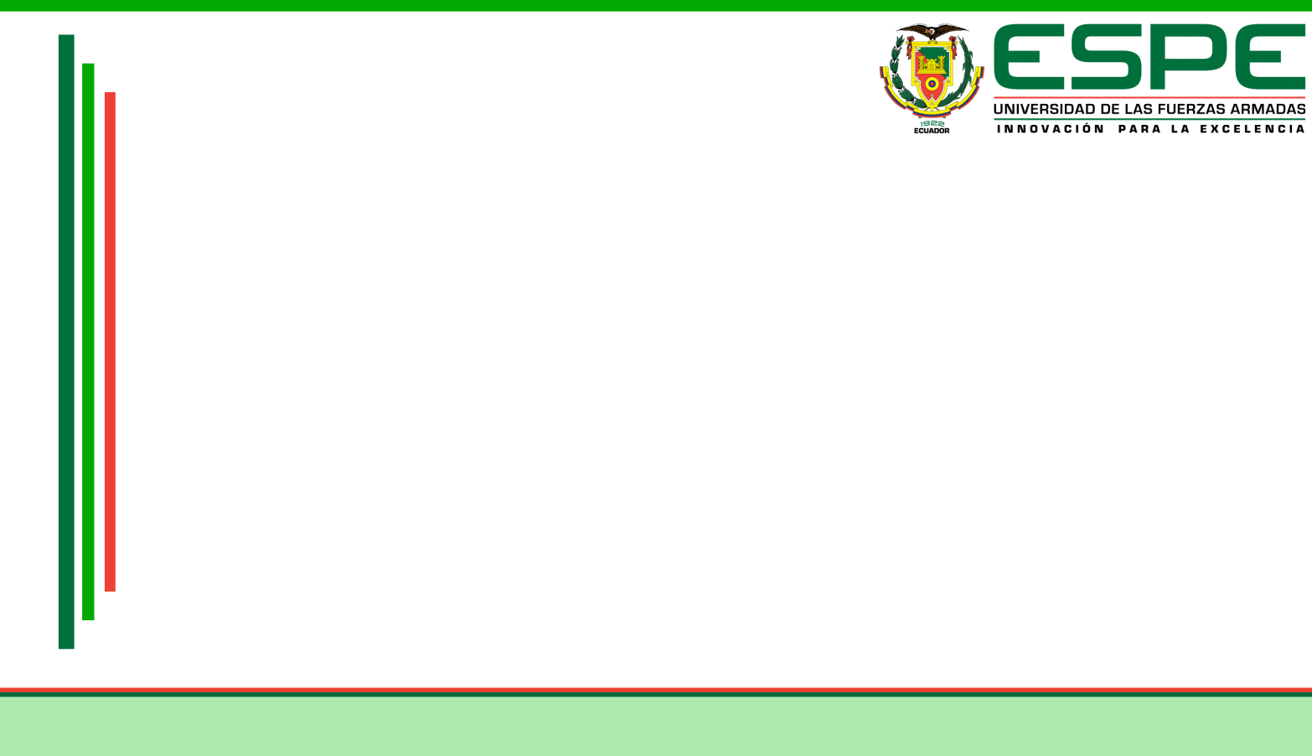


DEPARTAMENTO DE ELÉCTRICA, ELECTRÓNICA Y TELECOMUNICACIONES
CARRERA EN INGENIERÍA ELECTRÓNICA Y TELECOMUNICACIONES
TEMA:
SISTEMA DE MONITOREO REMOTO Y VISUALIZACIÓN PARA DISPOSITIVOS DE ANÁLISIS DE SIGNOS VITALES ORIENTADOS A E-HEALTH
AUTOR: TERÁN FLORES, ESTEFANÍA DE LOS ÁNGELES
DIRECTOR: ING. TRIVIÑO CEPEDA, ROBERTO DANIEL
SANGOLQUÍ - 2019

Slide 2

INTRODUCCIÓN
ESTADO DEL ARTE
PRUEBAS Y RESULTADOS
CONCLUSIONES Y RECOMENDACIONES
OBJETIVOS
DISEÑO E IMPLEMENTACIÓN
TEMARIO

Slide 3
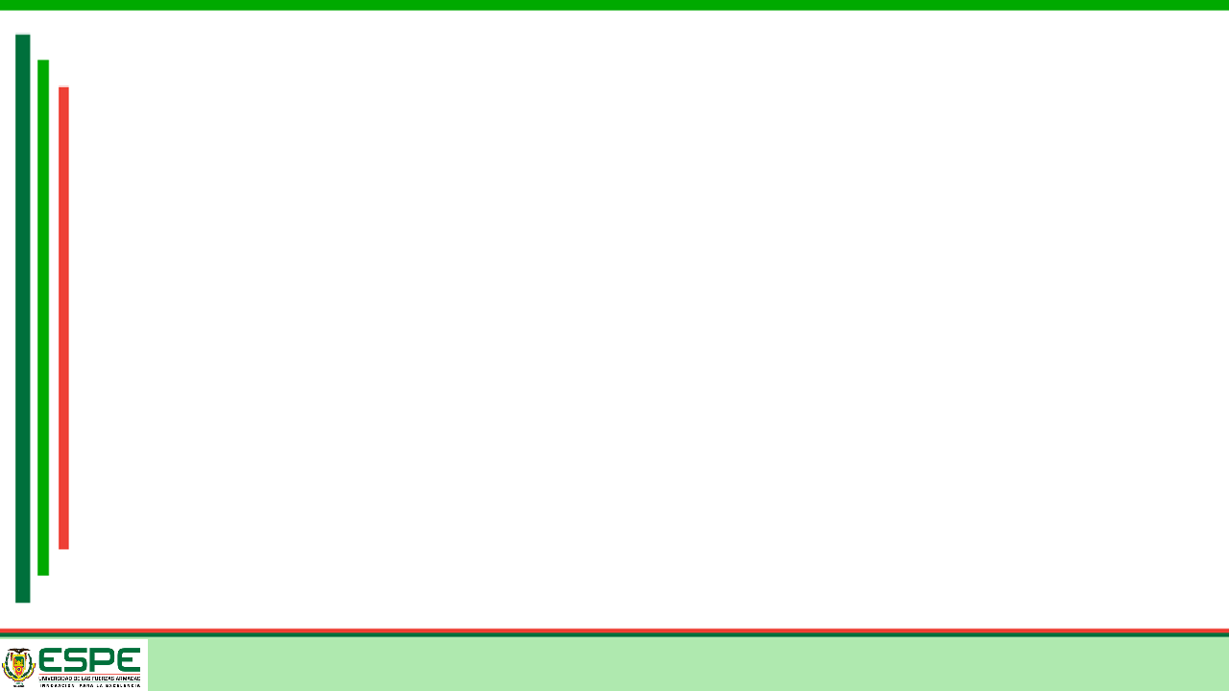
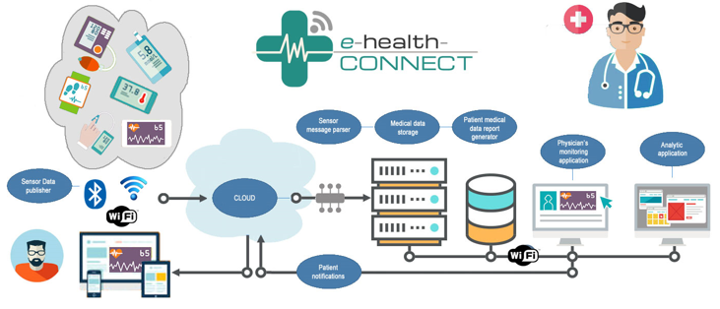
INTRODUCCIÓN
OBJETIVOS
ESTADO DEL ARTE
DISEÑO E IMPLEMENTACIÓN
PRUEBAS Y RESULTADOS
CONCLUSIONES Y RECOMENDACIONES

Slide 4
OBJETIVOS
ESTADO DEL ARTE
DISEÑO Y IMPLEMENTACIÓN
PRUEBAS Y RESULTADOS
CONCLUSIONES Y RECOMENDACIONES
INTRODUCCIÓN
Objetivo General
Desarrollar un sistema de monitoreo remoto y visualización para dispositivos de análisis de signos vitales orientados a e-Health.
Objetivos Específicos
Analizar el estado del arte acerca de las aplicaciones de e-Health, estandarización e interoperabilidad de dispositivos.
Caracterizar el funcionamiento del dispositivo de análisis de signos vitales repotenciado.
Identificar el tipo de protocolo de IoT para la transmisión de información del dispositivo a Internet.
Implementar una base de datos para el almacenamiento de los datos de los signos vitales del paciente.
Desarrollar una aplicación multiplataforma (web y móvil) para la visualización de los datos monitoreados y comprobar su comunicación con el Bróker (Servidor).
Desarrollar el protocolo de pruebas para el sistema integrado.
Analizar los resultados obtenidos.

Slide 5
INTRODUCCIÓN
OBJETIVOS
ESTADO DEL ARTE
DISEÑO E IMPLEMENTACIÓN
PRUEBAS Y RESULTADOS
CONCLUSIONES Y RECOMENDACIONES
E-Health
Ciudadanos
Profesionales de la investigación y la práctica médica
Hospitales, universidades y salud pública
Empresas relacionadas con la salud

Slide 6
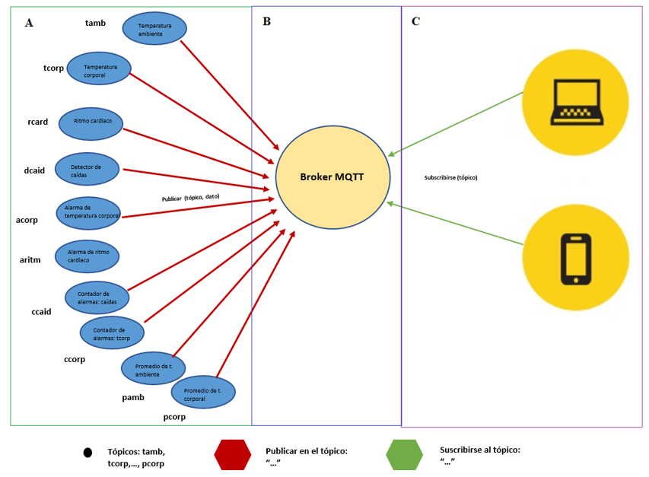
INTRODUCCIÓN
OBJETIVOS
ESTADO DEL ARTE
DISEÑO E IMPLEMENTACIÓN
PRUEBAS Y RESULTADOS
CONCLUSIONES Y RECOMENDACIONES
Protocolo de Mensajería: MQTT (Message Queue Telemetry Transport )
Protocolo de mensajería de publicación/suscripción, se basa en la transmisión de mensajes a través del broker.
El cliente MQTT publica mensajes en un broker, cada mensaje se publica en una dirección, conocido como tópico.

Slide 7
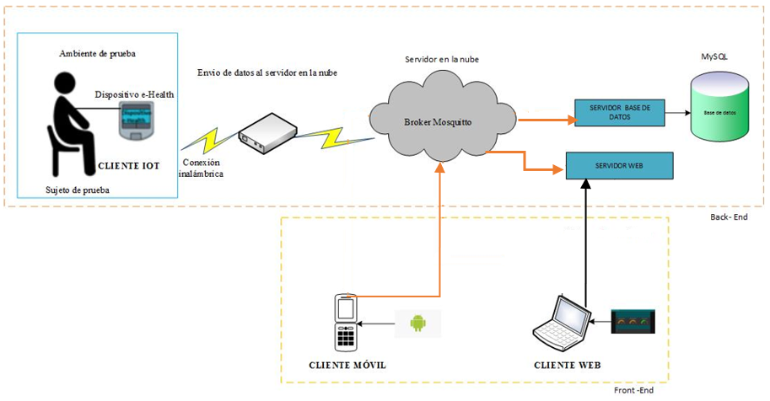
INTRODUCCIÓN
OBJETIVOS
ESTADO DEL ARTE
DISEÑO E IMPLEMENTACIÓN
PRUEBAS Y RESULTADOS
CONCLUSIONES Y RECOMENDACIONES
Diagrama general del proyecto de investigación

Slide 8
INTRODUCCIÓN
OBJETIVOS
ESTADO DEL ARTE
DISEÑO E IMPLEMENTACIÓN
PRUEBAS Y RESULTADOS
CONCLUSIONES Y RECOMENDACIONES
Repotenciación del dispositivo e-Health
ESP 32 con pantalla OLED
Sensor LM35
Termistor NXFT15H103FA2B100
Sensor HRM-2511B
Módulo ADXL335

Slide 9
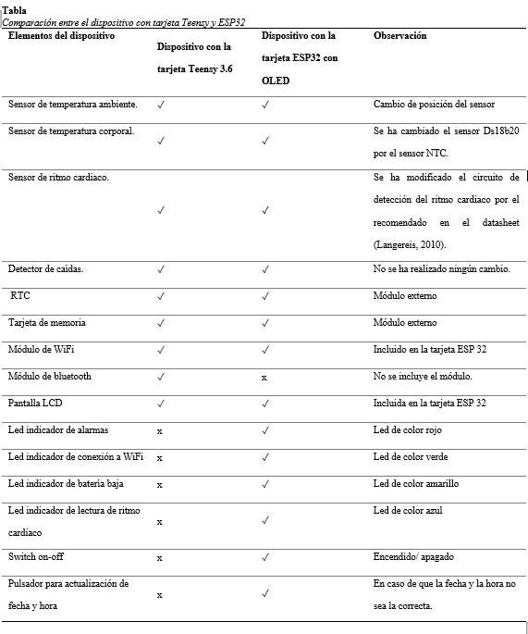
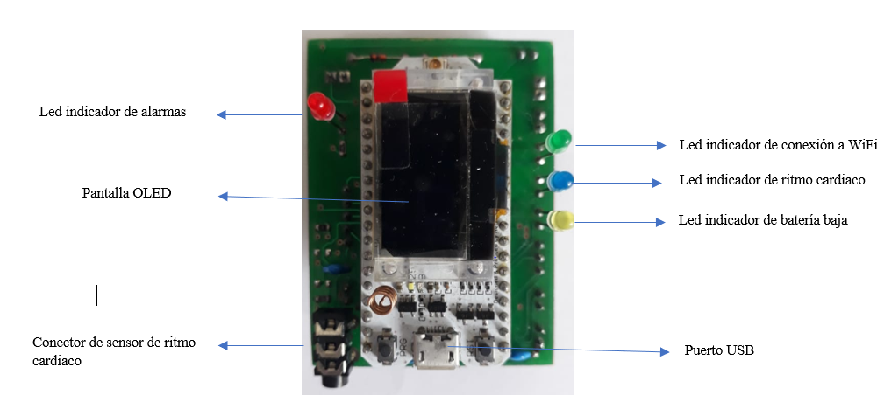
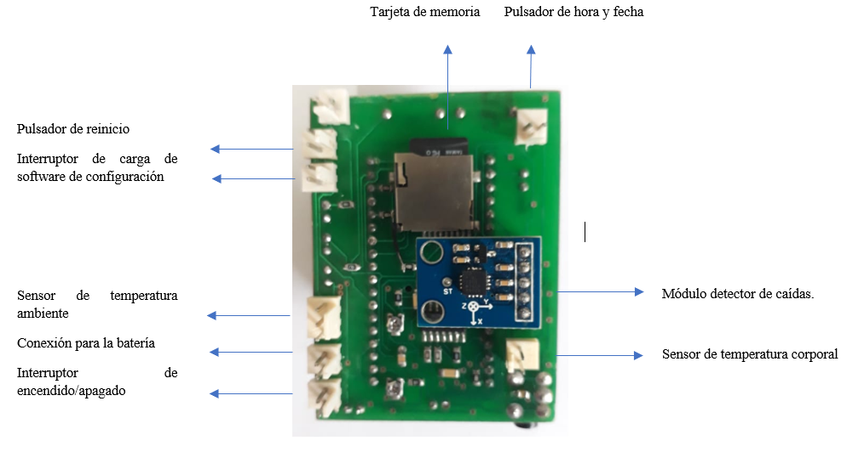
INTRODUCCIÓN
OBJETIVOS
ESTADO DEL ARTE
DISEÑO E IMPLEMENTACIÓN
PRUEBAS Y RESULTADOS
CONCLUSIONES Y RECOMENDACIONES

Slide 10
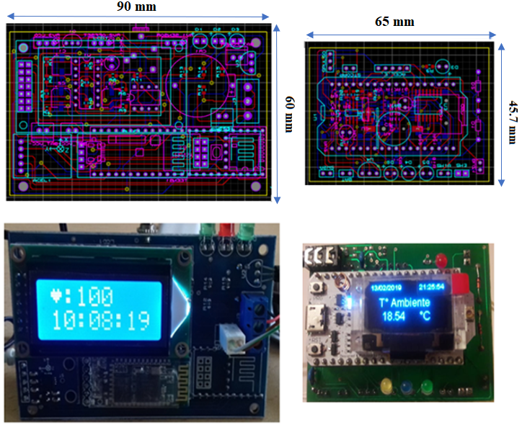
INTRODUCCIÓN
OBJETIVOS
ESTADO DEL ARTE
DISEÑO E IMPLEMENTACIÓN
PRUEBAS Y RESULTADOS
CONCLUSIONES Y RECOMENDACIONES
Comparación entre el dispositivo Bio4Tech y el dispositivo actual.

Slide 11
INTRODUCCIÓN
OBJETIVOS
ESTADO DEL ARTE
DISEÑO E IMPLEMENTACIÓN
ANÁLISIS Y RESULTADOS
CONCLUSIONES Y RECOMENDACIONES
Vista superior
Vista lateral 1
Vista lateral 2
Vista lateral 3
Vista lateral 4
Vista posterior

Slide 12
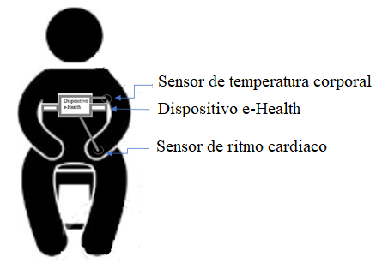
INTRODUCCIÓN
OBJETIVOS
ESTADO DEL ARTE
DISEÑO E IMPLEMENTACIÓN
ANÁLISIS Y RESULTADOS
CONCLUSIONES Y RECOMENDACIONES
Pruebas de funcionamiento
Sujetos de prueba
El sujeto 1: Género masculino, edad 25 años, no presenta ninguna enfermedad y realiza moderada actividad física, los datos muestreados serán utilizados en la evaluación del hardware.
El sujeto 2: Género masculino, edad 35 años, no presenta ninguna enfermedad y realiza baja actividad física, los datos muestreados serán utilizados en la evaluación del software.
Ubicación del dispositivo e-Health en el sujeto de prueba
El dispositivo de e-Health se ubicará en el pecho del sujeto de prueba

Slide 13
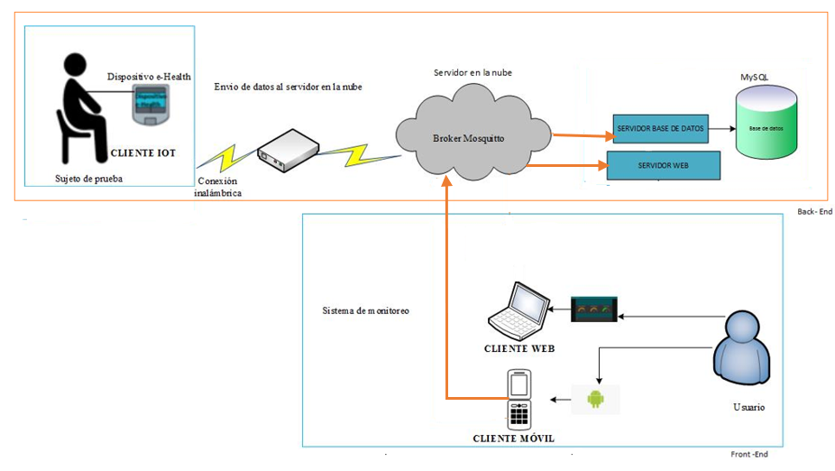
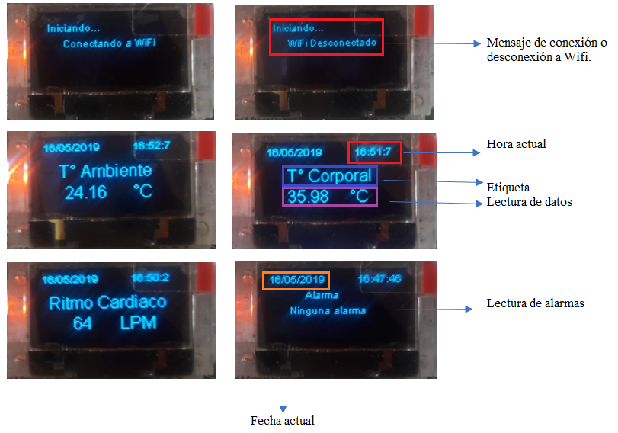
INTRODUCCIÓN
OBJETIVOS
ESTADOS DEL ARTE
DISEÑO E IMPLEMENTRACIÓN
ANÁLISIS DE RESULTADOS
CONCLUSIONES Y RECOMENDACIONES
    “Funcionalidad del Dispositivo e-Health”

Slide 14
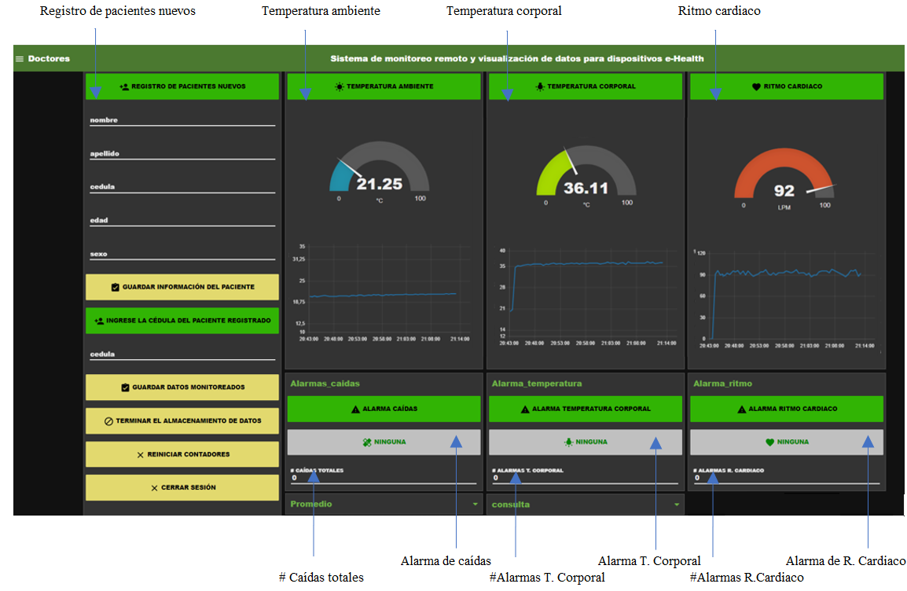
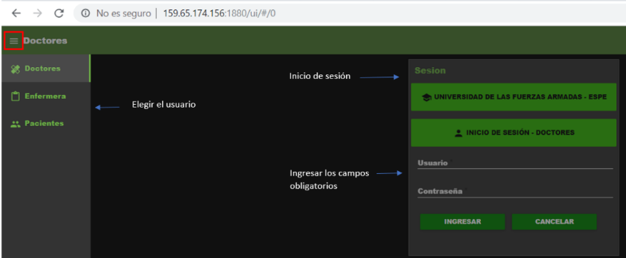
INTRODUCCIÓN
OBJETIVOS
ESTADO DEL ARTE
DISEÑO E IMPLEMENTACIÓN
ANÁLISIS DE RESULTADOS
CONCLUSIONES Y RECOMENDACIONES
    APLICACIÓN WEB

Slide 15
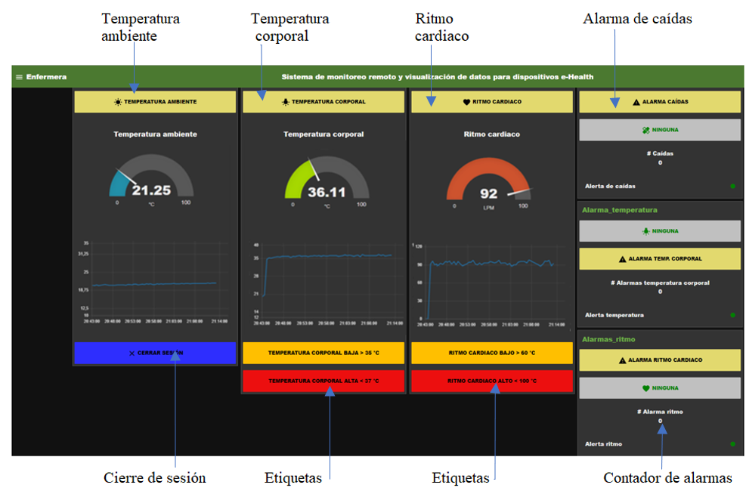
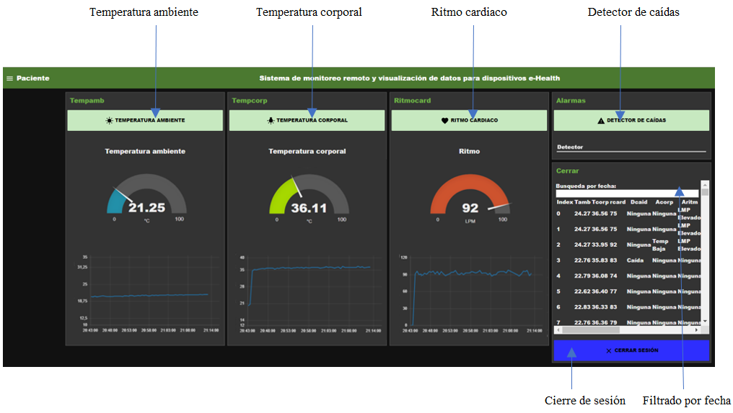
INTRODUCCIÓN
OBJETIVOS
ESTADO DEL ARTE
DISEÑO E IMPLEMENTACIÓN
ANÁLISIS DE RESULTADOS
CONCLUSIONES Y RECOMENDACIONES

Slide 16
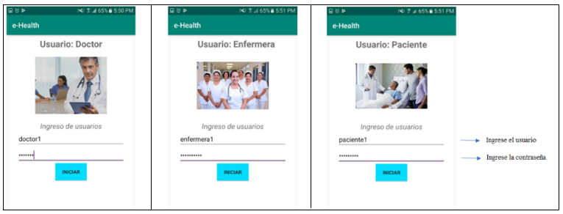
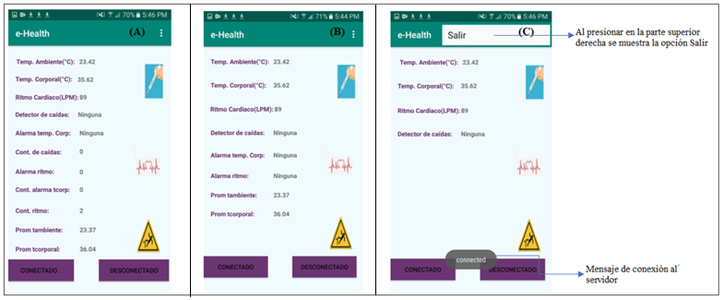
INTRODUCCIÓN
OBJETIVOS
ESTADO DEL ARTE
DISEÑO E IMPLEMENTACIÓN
ANÁLISIS RESULTADOS
CONCLUSIONES Y RECOMENDACIONES
    APLICACIÓN MÓVIL

Slide 17
INTRODUCCIÓN
OBJETIVOS
ESTADO DEL ARTE
DISEÑO E IMPLEMENTACIÓN
ANÁLISIS DE RESULTADOS
CONCLUSIONES Y RECOMENDACIONES

Slide 18
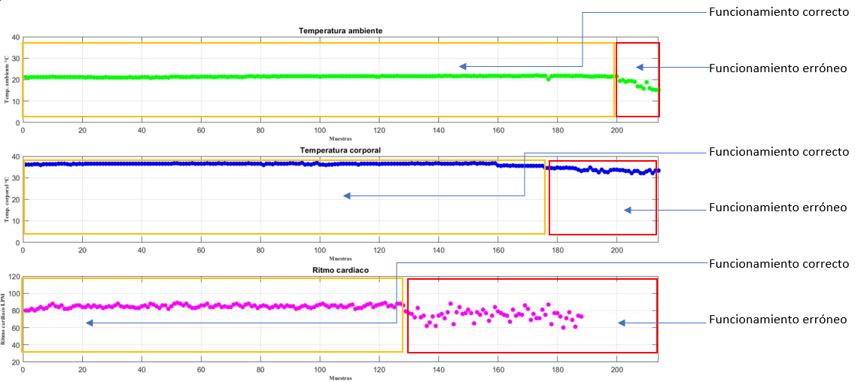
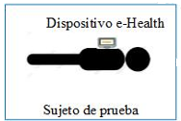
INTRODUCCIÓN
OBJETIVOS
ESTADO DEL ARTE
DISEÑO E IMPLEMENTACIÓN
ANÁSIS DE RESULTADOS
CONCLUSIONES Y RECOMENDACIONES
    Cambio de posición del sujeto de prueba

Slide 19
INTRODUCCIÓN
OBJETIVOS
ESTADO DEL ARTE
DISEÑO E IMPLEMENTACIÓN
ANALISIS DE RESULTADOS
CONCLUSIONES Y RECOMENDACIONES
    CONCLUSIONES
Con la repotenciación del dispositivo e-Health se logró la reducción del tamaño y el peso del dispositivo, esto se consiguió con la utilización de la tarjeta ESP 32 con pantalla OLED que incluye un módulo WiFi. El diseño de la placa PCB fue realizado a doble lado de esta manera cada uno de sus componentes SMD (Surface Mounting Device) están dispuestos de manera que se redujo el tamaño de la placa en un 55% y el peso en un 42%.
Con la implementación del dispositivo e-Health se logró obtener datos de temperatura ambiente, temperatura corporal y ritmo cardiaco. Primero se desarrolló la caracterización de cada sensor de forma independiente obteniendo el error, y posteriormente con esa información se corrigió mediante software realizando una compensación:
Sensor de temperatura ambiente (LM35): en la caracterización presento un error de 0.68% y posteriormente a la compensación un error a 0.41%.
Sensor de temperatura corporal (Termistor NXFT15H103FA2B100): en la caracterización presento un error de 1.39% y posteriormente a la compensación un error a 0.08%.
Sensor de ritmo cardiaco (HRM-2511B): en la caracterización presento un error de 2.77% y posteriormente a la compensación un error a 1.38%.

Slide 20
INTRODUCCIÓN
OBJETIVOS
ESTADO DEL ARTE
DISEÑO E IMPLEMENTACIÓN
ANÁLISIS DE RESULTADOS
CONCLUSIONES Y RECOMENDACIONES
Se ha identificado que la posición del sujeto de prueba influye sobre las mediciones, en el caso que se registre una caída podría existir falsos positivos tanto para los datos monitoreados de temperatura corporal y de ritmo cardiaco, por tanto, los sensores pueden cambiar su posición y desconectarse del sujeto de prueba.
El protocolo MQTT permitió la publicación de diferentes tópicos a través del broker Mosquitto, siendo este un protocolo asíncrono donde cada sensor puede enviar las lecturas a los tópicos simultáneamente y posibilita un tiempo de respuesta rápido para aplicaciones de tiempo real y que a diferencia del protocolo HTPP que es síncrono y el cliente debe esperar la respuesta del servidor.
Se ha establecido una Calidad de Servicio (QoS) de 0 para el envío de los datos monitoreados, porque se envían estos datos al menos una vez, y posteriormente se eliminan de la cola de mensajes salientes, evitando su duplicidad.
Digital Ocean es una proveedor que ofrece una Infraestructura como Servicio (IaaS), que permitió la instalación de varios componentes de software como el broker Mosquitto, el framework Node-RED y la Base de Datos MySQL que son indispensables para lograr el desarrollo del proyecto.

Slide 21
INTRODUCCIÓN
OBJETIVOS
ESTADO DEL ARTE
DISEÑO E IMPLEMENTACIÓN
ANÁLISIS DE RESULTADOS
CONCLUSIONES Y RECOMENDACIONES
Para el almacenamiento de los datos se utilizó la herramienta Node-RED a través de diferentes nodos, que se programaron con las sintaxis de sentencia de MySQL para lograr la inserción o consulta de datos, además se utilizó una base de datos SQL porque esta requiere que toda la información que se adquiere de los sensores siga la misma estructura, es decir no se agregan o se eliminan sensores que proporcionan la información de datos monitoreados del dispositivo e-Health.
La aplicación web cumplió con los requerimientos de software, permitiendo un uso multiusuario los cuales tiene diferentes perfiles como doctor, enfermera y paciente. Las funciones a las que se tienen acceso varían dependiendo del usuario, por ejemplo, el doctor puede monitorear, almacenar información e ingresar nuevos pacientes, la enfermera recibe alarmas en caso de anormalidades en los datos, mientras que el usuario paciente puede visualizar los datos monitoreados y descargar su información.
Para el desarrollado de la aplicación móvil se utilizó la herramienta Android Studio y es indispensable incluir la librería Cliente Paho MQTT porque permite establecer la conexión con el broker MQTT, además el Cliente móvil se suscribe a los diferentes tópicos declarados.
El Cliente IoT por medio de la librería de Adafruit_MQTT_Client.h en el IDE de Arduino, realiza la publicación de los diferentes tópicos que contiene los datos monitoreados del dispositivo e-Health.

Slide 22
INTRODUCCIÓN
OBJETIVOS
ESTADO DEL ARTE
DISEÑO E IMPLEMENTACIÓN
ANÁLISIS DE RESULTADOS
CONCLUSIONES Y RECOMENDACIONES
Es indispensable que la conexión a Internet sea estable, de esta manera se evitará la pérdida de datos, además la red de conexión que se utilice debe tener habilitados los puertos de MQTT (1883/8883). No se recomienda utilizar redes móviles de telefonía celular por la capacidad de su cobertura que puede afectar en la Calidad de Servicio (QoS).
Se recomienda que durante el proceso de grabado del programa en la tarjeta ESP 32 es importante que el interruptor de carga de software de configuración este en modo ON, caso contrario se presentará un error. Una vez que se ha finalizado el proceso de grabación se debe cambiar el estado del interruptor a modo OFF para su funcionamiento.
En caso de que la Fecha /Hora del dispositivo de e-Health no sea la correcta se debe presionar el pulsador Fecha/Hora que modifica estos parámetros a los correctos, para ello es necesario que el dispositivo tenga acceso a una conectividad WiFi para realizar este procedimiento.
La herramienta Node-RED utilizada para el desarrollo de la aplicación web contiene una paleta de nodos que facilita las tareas del programador, pero este debe saber diferenciar el tipo de nodo que desea utilizar ya que algunos solo admiten entradas, salidas o entradas y salidas de datos.
    RECOMENDACIONES

Slide 23


